Slide 1

Validador de
Formulario
ISO/IEC 29119
Módulo: Entornos de Desarrollo · 1º DAM · CESUR Zaragoza
Pruebas de Software
Alumno: Marcos Gracia García
Repositorio: github.com/MarcosGGFC/Validador-de-Formulario-
Mayo 2026

Slide 2
El proyecto que probamos
validarEmail()
validarPassword()
validarTelefono()
Valida formato de correo electrónico
Longitud mínima 8 chars + 1 número
9 dígitos, prefijo 6 / 7 / 9
validarNombre()
validarDNI()
Solo letras y espacios, 2-50 chars
8 dígitos + letra (algoritmo oficial)
Clase: ValidadorFormulario.java · Proyecto: validador-formulario · Versión: 1.0

Slide 3
Planificación de pruebas · ISO 29119 Parte 1
📋 Criterios de Entrada
✅ Criterios de Salida
Código compila sin errores (mvn compile)
100% de casos de prueba ejecutados
JDK 17 + Maven + JUnit 5 configurados
Cobertura JaCoCo ≥ 80%
Commit 1 con código fuente realizado
Todos los defectos documentados
Casos de prueba diseñados antes de implementar
Defectos de severidad Alta corregidos
Estrategia: Pruebas unitarias con JUnit 5 · Caja Negra + Caja Blanca · Tests parametrizados · Cobertura con JaCoCo

Slide 4
Diseño de casos de prueba · Particiones equivalentes
Método | Entrada válida | Entrada inválida | Valor límite
validarEmail() | "usuario@gmail.com" → true | "usuariogmail.com" → false "usuario@" → true (BUG) | null → false "@" → true (BUG)
validarPassword() | "Abcdefg1" → true | "AbcdefGH" (sin nº) → false | null → false 7 chars → false
validarTelefono() | "612345678" → true | "812345678" → false | null → false 8 dígitos → false
validarNombre() | "Juan Garcia" → true | "María José" → false (BUG) | null → false 1 char → false
validarDNI() | "12345678Z" → true | "12345678A" → false | null → false 8 chars → false

Slide 5
Técnicas de diseño aplicadas
Caja Negra
Caja Blanca
Particiones equivalentes
Cobertura de ramas
Pruebas sin ver el código. Solo importa la entrada y la salida esperada. Ej: email válido → true, sin arroba → false.
Se analiza el código fuente para cubrir cada rama del if/else. Ej: rama null, rama length < 8, rama sin dígito.
Valores Límite
@ParameterizedTest
Boundary Value Analysis
Tests parametrizados
Se prueba justo en los bordes: 7 chars (falla), 8 chars (pasa), 1 char nombre (falla), 2 chars (pasa).
Un único método de test verifica múltiples valores. Ej: prefijos 6, 7 y 9 del teléfono en una sola anotación.

Slide 6
Implementación con JUnit 5
@Test
21
Anotaciones de test
@DisplayName("Email sin punto debe devolver false (BUG)")
void testEmailSinPuntoEnDominioBUG() {
assertFalse(validador.validarEmail("usuario@gmail"),
"BUG: falta punto en el dominio");
29
Ejecuciones reales
}
@ParameterizedTest
5
Métodos probados
@DisplayName("Prefijos válidos 6, 7, 9 → true")
@ValueSource(strings = {"612345678",
"712345678", "912345678"})
void testTelefonoPrefijoValido(String tel) {
100%
Tests pasan (tras fix)
assertTrue(validador.validarTelefono(tel));
}

Slide 7
Resultados de ejecución · mvn test
ANTES de corregir bugs
DESPUÉS de corregir bugs
Tests ejecutados
29
Tests ejecutados
29
Tests OK
26
Tests OK
29
Tests KO
3
Tests KO
0
Tasa de éxito
89,7 %
Tasa de éxito
100 %
Fallos
IR-001 (email)
Commit fix
a9fad91
SHA commit corrección: a9fad91 · Fecha: 25/05/2026 · BUILD SUCCESS

Slide 8
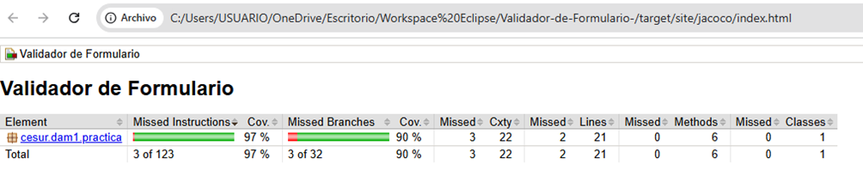
Cobertura de código · JaCoCo 0.8.11

Slide 9
Errores encontrados · Incidencias IR-001 e IR-002
IR-001
validarEmail()
✅ Corregido a9fad91
Solo comprueba contains('@'). Acepta 'usuario@', '@', 'a@b@c' como válidos.
Fix: email.matches("^[\\w._%+\\-]+@[\\w.\\-]+\\.[a-zA-Z]{2,}$")
Tests que lo detectan: TC-005, TC-006, TC-007, TC-008
IR-002
validarNombre()
✅ Corregido a9fad91
El regex [a-zA-Z ] no acepta tildes ni ñ. Rechaza 'María José', 'Ángel', 'Begoña'.
Fix: nombre.matches("[\\p{L} ]+")
Tests que lo detectan: TC-017

Slide 10
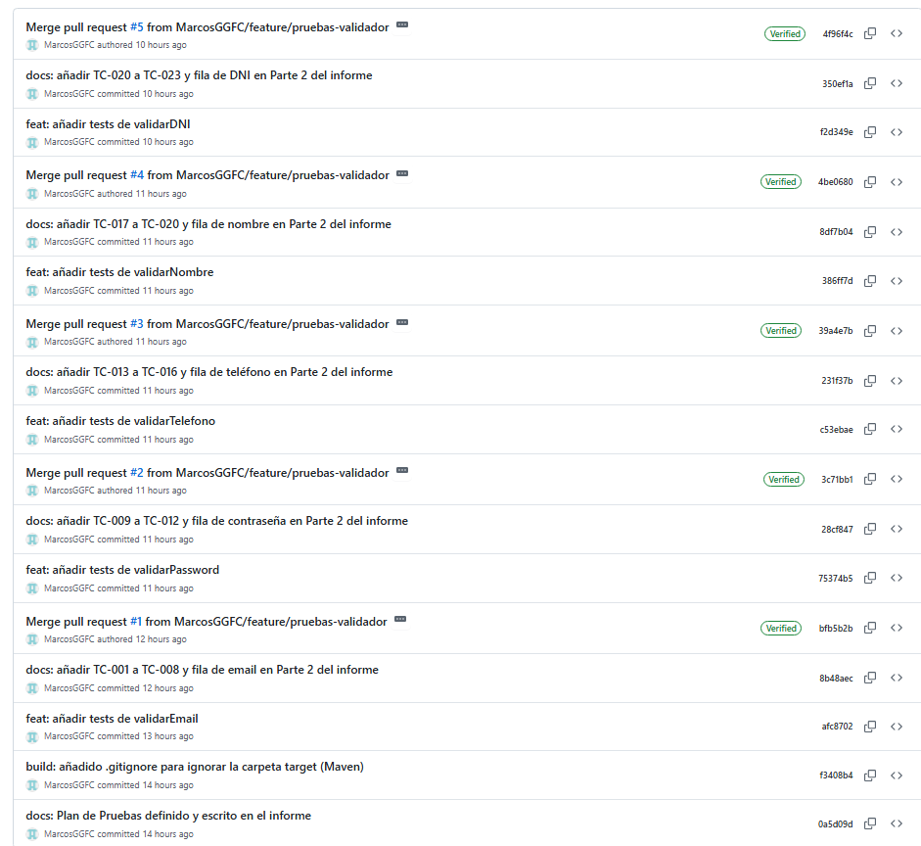

Conclusiones · Aprendizajes · Repositorio Git
Historial Git
feat: estructura inicial
feat: tests validarEmail
docs: TC-001 a TC-008
feat: tests …
docs: TC-009 a …
fix: corregir IR-001 e IR-002
docs: informe final + presentación

